Slide 1
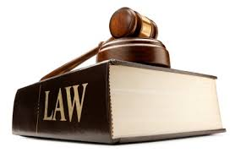
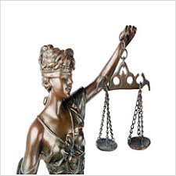
עקרון שלטון החוק
בס"ד
ארגון, איסוף ועריכה אילנית כהן
רכזת מקצוע אזרחות

Slide 2
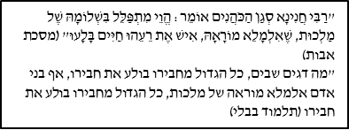
שֹׁפְטִים וְשֹׁטְרִים, תִּתֶּן-לְךָ בְּכָל-שְׁעָרֶיךָ, אֲשֶׁר יְהוָה אֱלֹהֶיךָ נֹתֵן לְךָ, לִשְׁבָטֶיךָ; וְשָׁפְטוּ אֶת הָעָם, מִשְׁפַּט-צֶדֶק.
לֹא תַטֶּה מִשְׁפָּט,לֹא תַכִּיר פָּנִים; וְלֹא-תִקַּח שֹׁחַד כִּי הַשֹּׁחַד יְעַוֵּר עֵינֵי חֲכָמִים, וִיסַלֵּף דִּבְרֵי צַדִּיקִם.
צֶדֶק צֶדֶק,תִּרְדֹּף-לְמַעַן תִּחְיֶה וְיָרַשְׁתָּ אֶת-הָאָרֶץ, אֲשֶׁר-יְהוָה אֱלֹהֶיךָ נֹתֵן לָךְ.
(דברים טז,יח-כ)

Slide 3
מהו?(חוק) כללי ההתנהגות/ הוראות של מותר ואסור
מה? (מטרת החוק) שמירה על הסדר
על מי?(החוק חל) החוקים מחייבים הן את האזרחים והן את
השלטון וצריכים להיות שוויוניים מבחינת תוכנם ואכיפתם .
מי?(מחוקק חוקים) הרשות המחוקקת(כנסת)
כיצד?(החוק חייב להיות) בהיר(ברור כך שניתן להבין את כוונתו לציבור)
ופומבי(מפורסם ונגיש לציבור)

Slide 4
עקרון שלטון החוק:
כללי ההתנהגות באמצעות חוקים אשר מחייבים הן את האזרחים
והן את השלטון.
החוק מבהיר לאזרחים ולשלטון את המותר והאסור.
החוקים נחקקים ע"י הרשות המחוקקת .
החוקים צריכים להיות שוויוניים בתוכנם ובאכיפתם.
החוק חייב להיות בהיר ופומבי.

Slide 5
הפרת החוק - עבריינות
עבריינות אידיאולוגית
עבריינות שלטונית ציבורית
עבריינות שלטונית אישית
עבריינות פלילית רגילה

Slide 6
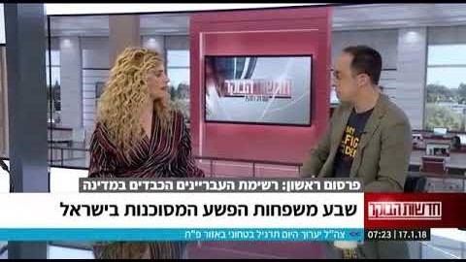
הפרת החוק
סוגי עבריינות
עבריינות פלילית רגילה
אדם העובר על החוק מתוך מניע אישי ופועל בדרך אקטיבית-פעילה, לרוב אלימה.
אינו מוכן לשאת בתוצאות מעשיו.
יחסה של החברה שלילי בשל הסכנה לסדר הציבורי ולשלום הציבור.
יופעלו נגדו אמצעי אכיפה.

Slide 7

עבריינות אידיאולוגית )ממניעים אידיאולוגיים(
אדם או קבוצה העוברים על החוק ופועלים בדרך אקטיבית-פעילה, לרוב אלימה, מתוך רצון לשנות מדיניות, רצון להשפיע על הקהל. התנגדות לחוקים קיימים.
מוכן לשאת בתוצאות מעשיו.
יחסה של החברה שלילי בשל הסכנה לסדר הציבורי, לפגיעה בשלטון החוק. חלק מהציבור יתמכו בו בשל הזדהות עם האידיאולוגיה.
יופעלו נגדו אמצעי אכיפה.

Slide 8
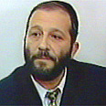
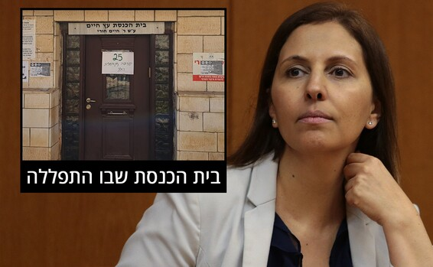
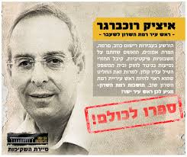
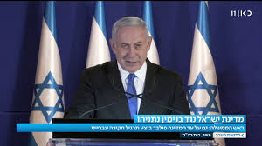
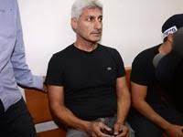
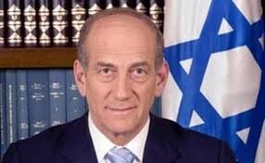
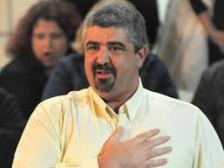
סוגי עבריינות
עבריינות שלטונית אישית
נושא משרה ציבורית )נבחר או ממונה( פועל מתוך אינטרס אישי.
אינו מוכן לשאת בתוצאות מעשיו.
יחסה של החברה שלילי בשל הסכנה לאבדן אמון הציבור ברשויות השלטון שפועלות לא לטובת כלל הציבור.
יופעלו נגדו אמצעי אכיפה.
עבריינות שלטונית ציבורית
נושא משרה ציבורית )נבחר או ממונה( עובר על החוק על מנת להיטיב עם ציבור מסוים או טובת הכלל מנקודת מבטו של מפר החוק.
אינו מוכן לשאת בתוצאות מעשיו.
יחסה של החברה שלילי בשל הסכנה לאבדן אמון הציבור ברשויות השלטון שפועלות לא לטובת כלל הציבור ובשל האפליה הנוצרת כתוצאה מהעבירה בין קבוצות בחברה , חלק מהציבור יגלו סלחנות, למרות הפרת החוק, כי הפרת החוק מטיבה איתם
יופעלו נגדו אמצעי אכיפה.
דוד יוסף,
ראש עיריית אור יהודה
אהוד אולמרט ר"ה 2006
שלומי לחיאני,
ראש עיריית בת ים

Slide 9
השווה בין סוגי העבריינות באמצעות הטבלה הבא:
קריטריון | עבריינות פלילית רגילה | עבריינות אידיאולוגית | עבריינות שלטונית אישית | עבריינות שלטונית ציבורית
מי העבריין?
מהי סיבת הפרת החוק?
כיצד החברה תופסת את העברה?
כיצד המדינה תופסת את העברה?

Slide 10
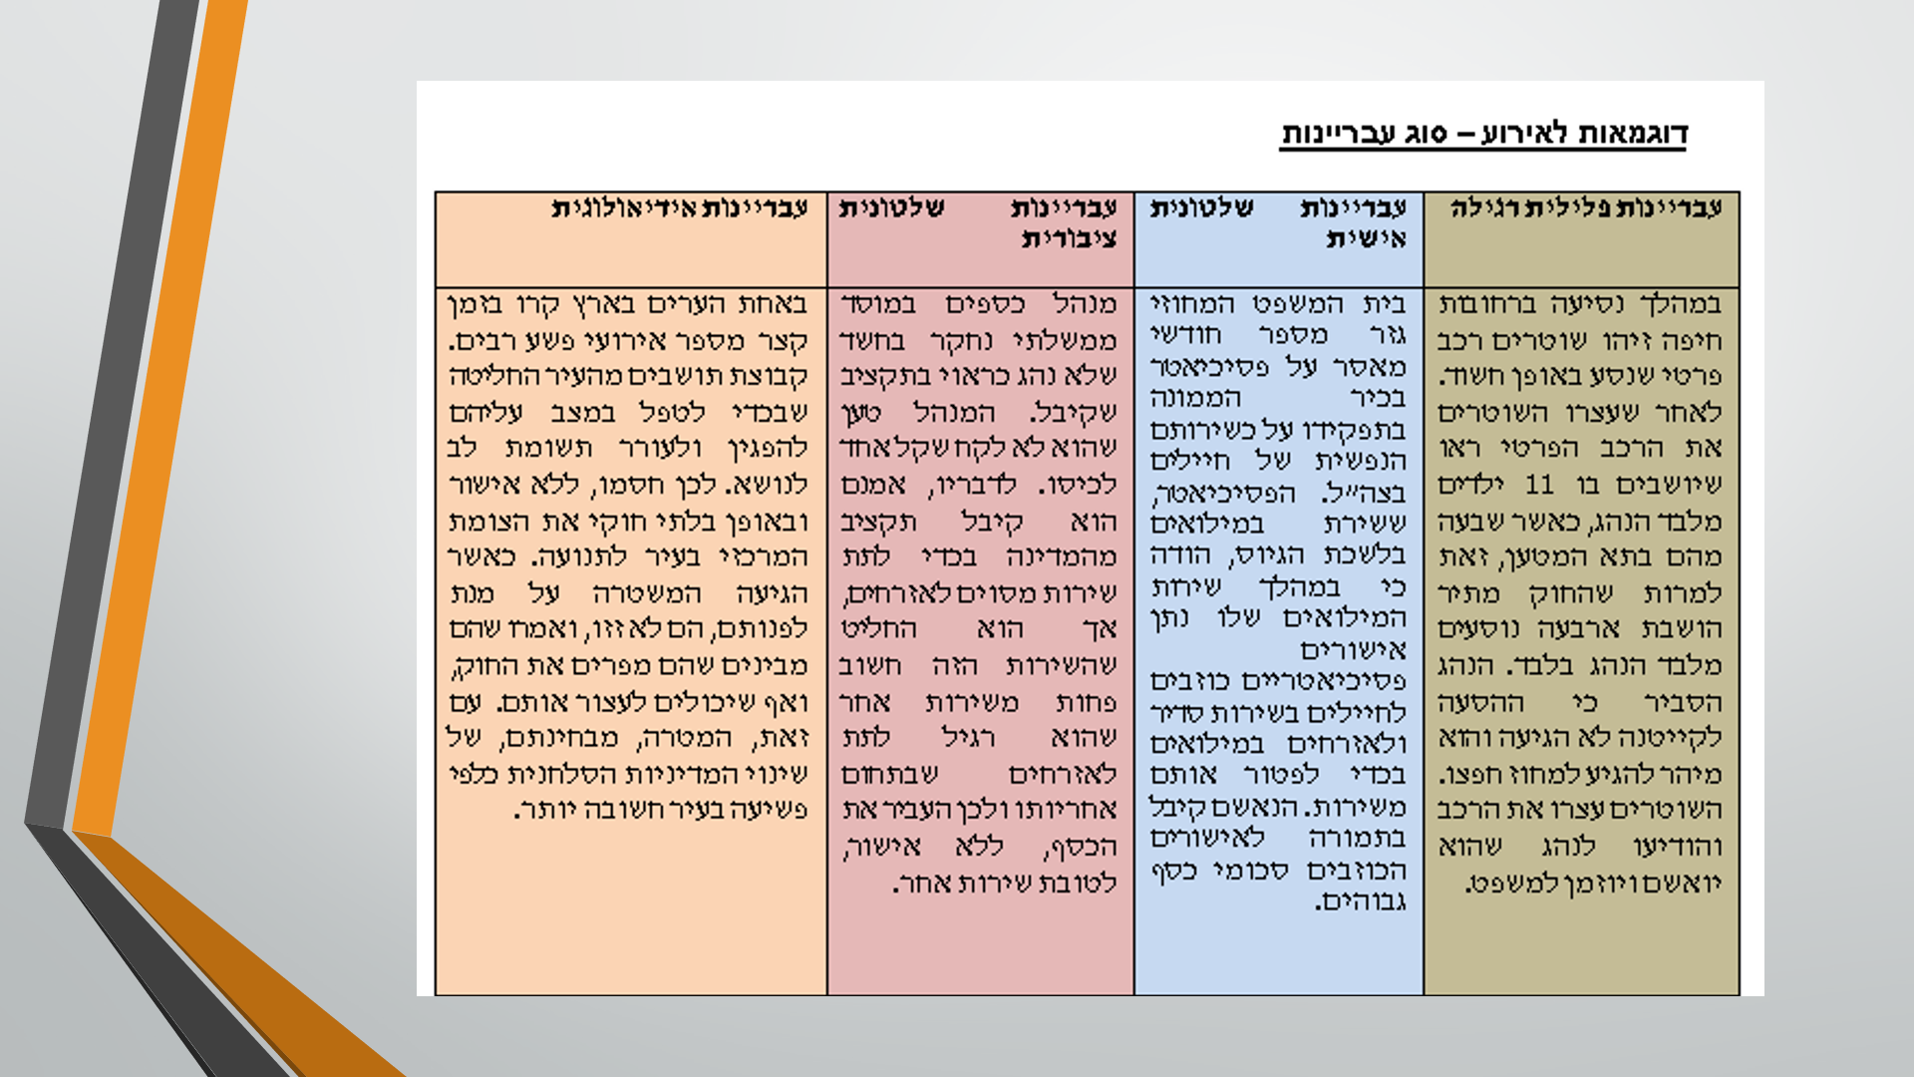

Slide 11
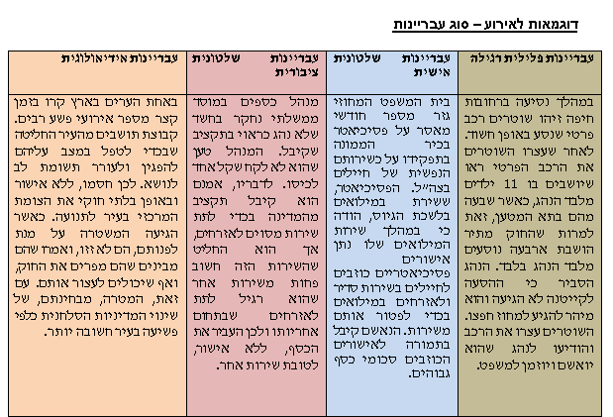

Slide 12

סירוב לציית לחוק
חוק
מוסר ,אידאולוגיה פוליטית, מצפון , אמונה דתית
דילמה
סירוב מטעמי אידיאולוגיה
סרבנות מטעמי מצפון
סרבנות אידיאולוגית-פוליטית היא בדרך כלל קבוצתית
הפרת החוק במצב של קונפליקט פנימי בין אידאולוגיה פוליטית לבין החוק, והעדפת העמדה האידיאולוגית על פני חובת הציות לחוק , שואפת להביא לשינוי דעת הקהל.
מוכן לקחת אחריות ולעמוד לדין על מעשיו ולשלם את מחיר אמונתו
לדוגמא:
נפתלי בנט סירוב פינוי
החיילים סירבו: לא ניקח חלק בפינוי בחברון
סרבנות המצפון היא פרטית ואישית.
הפרת החוק במצב של קונפליקט פנימי בין המוסר/המצפון או אמונה דתית לבין החוק והעדפת צו המצפון על פני חובת הציות לחוק.
מוכן לקחת אחריות ולעמוד לדין על מעשיו ולשלם את מחיר אמונתו.
לדוגמא:
סרבנות 2017
אפשר לתרום לחברה גם בלי להחזיק נשק

Slide 13
השווה בין סוגי הסרבנות באמצעות הטבלה הבא:
קריטריון | סרבנות המצפון | סרבנות אידיאולוגית-פוליטית
מיהו הסרבן?
מניע הסרבנות
לקיחת אחריות

Slide 14

מהם גבולות הציות לחוק?
מה הייתם עושים?
אתם חיילים בפלוגה לוחמת ומוצבים בכפר ליד העיר שכם .
המפקד שלכם נתן לכם פקודה להיכנס לבית פלסטיני ולגרום לבעל הבית לעשות "נוהל שכן", כלומר לדרוש ממנו ללכת לבית השכן בו שוכן מבוקש ולבקש ממנו להסגיר את עצמו כמונע פגיעה בחיי החיילים.
בג"צ פסק ב 2005 שהנוהל הזה אינו חוקי , כי הוא משתמש באזרחים למטרות צבאיות

Slide 15
מהם גבולות הציות לחוק?
מה הייתם עושים עכשיו?
במשימה אחרת אמר לכם המפקד כי ידיעות מודיעיניות מעידות על זה שתושבי הכפר מתכננים מחאה חריפה ותפקידכם למנוע אותה.
כדי להשיג זאת , הוא מבקש מכם להיכנס לבתים של אנשי הכפר לכיכר המרכזית ולהוציא אותם להורג.
המפקד מסביר שמובן שמדובר במעשה קיצוני אבל בדרך הזו נמנע הפרות סדר חמורות.

Slide 16
פקודה בלתי חוקית בעליל
פקודה בלתי חוקית
הוראה אשר ניתנת על ידי מפקד מוסמך או רשות מוסמכת.
ההוראה סותרת ערכי מוסר ומצפון אנושי בסיסיים - "דגל שחור" מתנוסס מעליה, "אי
חוקיות הדוקרת את העין ומקוממת את הלב".
חובה שלא לציית לפקודה זו אפילו במסגרת צבאית.
ציות יגרום להעמדה לדין של נותן הפקודה והמבצע.
הוראה הניתנת על ידי מפקד מוסמך או רשות מוסמכת אך סותרת את החוק או את הנחיות הצבא או חורגת מסמכות נותן הפקודה.
במסגרת צבאית חובה לציית להוראה זו. אי ציות יגרום להעמדה לדין של הפקוד.
נותן ההוראה נושא באחריות של הפרת החוק.
במסגרת אזרחית אין חובה לציית להוראה/פקודה בלתי חוקית.

Slide 17
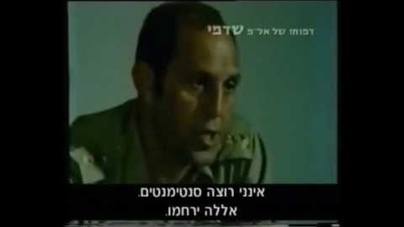
פקודה בלתי חוקית בעליל
האירוע בכפר קאסם
צפה בסרטון והשלם
נותן הפקודה:__________________________________
מהות הפקודה:_________________________________
השלכות מצד ממלא הפקודה:_______________________
השלכות מצד נותן הפקודה:________________________

Slide 18
השווה בין פקודה בלתי חוקית לפקודה בלתי חוקית בעליל באמצעות הטבלה הבא:
קריטריון | פקודה בלתי חוקית | פקודה בלתי חוקית בעליל
נותן הפקודה
תוכנה של הפקודה
כיצד מקבל הפקודה צריך להתנהג
השלכות מצד נותן הפקודה

